Slide 1
Проект
«Авиарейсы без потерь»
Ипатов Александр
2021

Slide 2
Суть проекта
Проект можно разделить на 2 составляющие:
Использование запросов SQL к Базе данных для формирования информативного датасета в формате .csv
Анализ данных для принятия решения о сокращении некоторых рейсов

Slide 3
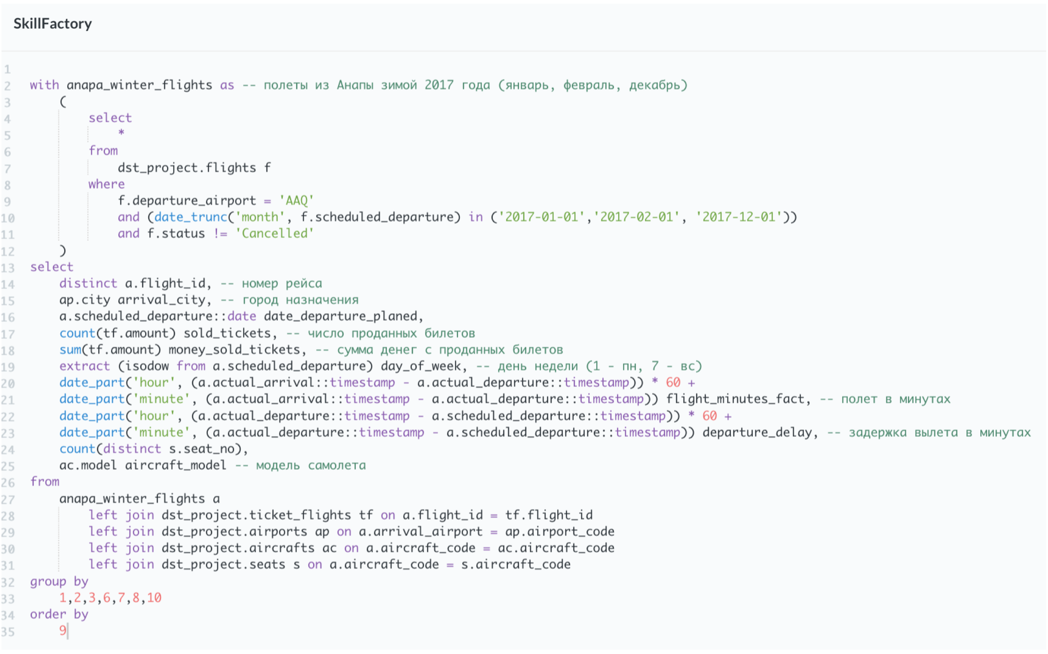
SQL
Запрос в Metabase
По проекту было необходимо среди всей базы данных отобрать лишь рейсы с вылетом из Анапы в зимнее время 2017 года + всю ту информацию, которая необходима для принятия решения о сокращении самых малоприбыльных рейсов.

Slide 4
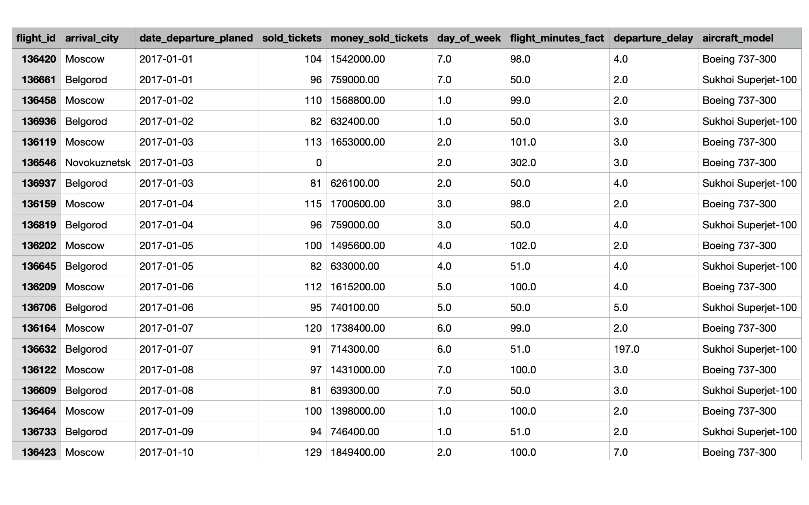
Результат запроса
В результате получили датасет, состоящий из 127 строк и 9 столбов:
Номер рейса
Город прибытия
Дата отправления
Число проданных билетов
Выручка с проданных билетов
День недели (вылет)
Длительность полета
Задержка отправления
Модель самолета

Slide 5
Анализ данных в jupyter
2 важных момента, которые нужно отметить:
У 9 строк (с вылетом в Новокузнецк) - не указана информация о количестве и стоимости билетов, проданных на рейсы;
В датасете нет информации о рейсах декабря 2017 года (несмотря на то, что sql-запрос содержал такое условие) - отсюда следует, что в БД просто нет такой информации.
В результате анализировалось:
1) 118 строк датасета: вылеты в Москву (на самолете Boeing 737-300) - 59 шт. и в Белгород (на самолете Sukhoi Superjet-100) - 59 шт.);
2) Даты вылетов: январь-февраль 2017 года.

Slide 6
Самолеты
Как было сказано выше, в датасете представлены 2 модели самолетов: Boeing 737-300 и Sukhoi Superjet-100.
Причем, в Москву летал исключительно первый самолет, а второй - только в Белгород. Других самолетов (и городов вылета) - нет. Не учитываем Новокузнецк, который мы исключили из датасета.
Поскольку для оценки прибыльности рейса, в основном, использовалась формула «стоимость билетов минус затраты на топливо» - было необходимо дополнить датасет следующими характеристиками: расход топлива кг/мин. (для каждой модели самолета), стоимость топлива в январе-феврале 2017 г. (данные из официальной статистики по г. Анапа).
Вторичной оценкой прибыльности (скорее, рентабельности) рейсов - это заполненность салона самолета пассажирами. Для этого датасет дополнили данными по максимальному количеству мест в салоне.

Slide 7
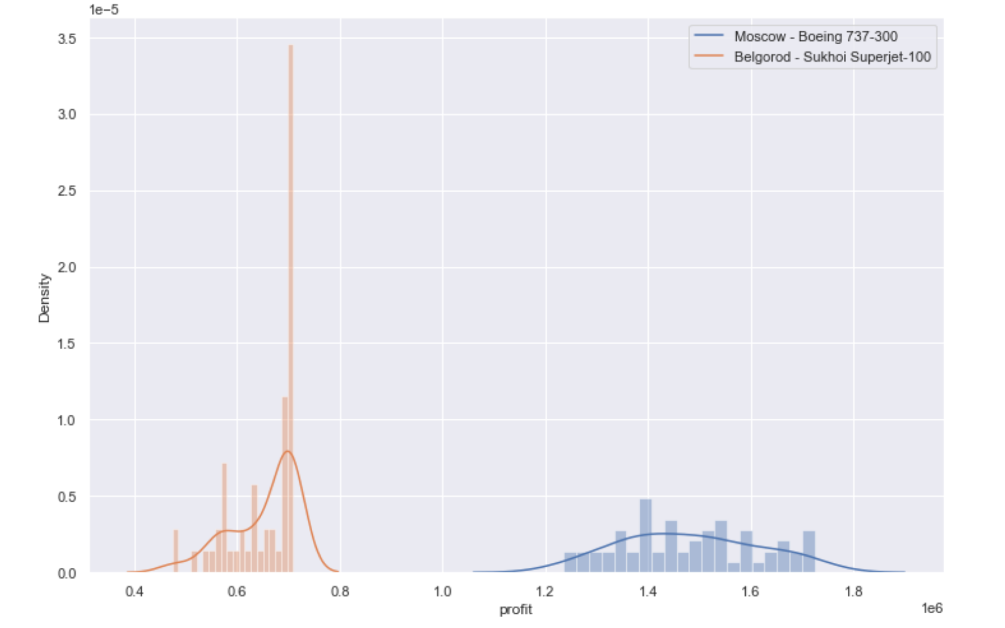
Первичный анализ
Если посмотреть на гистограмму распределения прибыли с рейсов то видим, что у нас имеется 2 моды. Поэтому дальнейшее изучение велось отдельно для вылетов в Москву и в Белгород

Slide 8
Анализ вылетов в Москву
Средняя прибыль за рейс - 1.480.874 руб.
Средняя заполненность салона - 0,87.

Slide 9
Анализ вылетов в Москву
Выводя 5 рейсов с минимальной прибылью можно увидеть, что они входят в топ-6 худших по заполненности. Поскольку фактор прибыльности рейса более важен, чем заполненность (кроме того, существует прямая зависимость этих факторов), далее будем рассматривать только прибыльность рейсов. Все 5 рейсов - имеют примерно одинаковую заполненность салона (от 97 до 100 билетов продано).
Однако, исходя из общей картины по рейсам в Москву предлагаю убрать 4 рейса, а именно:
1) Рейс № 136122 - вылет 8 января (вс);
2) Рейс № 136250 - вылет 8 февраля (ср);
3) Рейс № 136178 - вылет 29 января (вс);
4) Рейс № 136360 - вылет 5 февраля (вс);
Касаемо рейса № 136464 (9 января пн) - предлагаю оставить, поскольку из-за того, что у берем рейс № 136122 - пассажиры купят билеты на соседние даты, а с учетом того, что это новогодние праздники - будут стараться улететь как можно позже. Поэтому, выбирая из примерно одинаковых по прибыльности рейсов 8 и 9 января предлагается убрать именно рейс 8 января, а рейс 9 января оставить.

Slide 10
Анализ вылетов в Москву
Интересный тренд - среди 5 минимальных по прибыльности рейсов, 3 рейса - с вылетом в воскресенье. Проверим среднюю прибыльность по дням недели.
Вывод: средняя прибыль по воскресеньям ниже, чем в остальные дни. Тот факт, что убираем 4 рейса, среди которых 3 рейса - с вылетом в воскресенье подтверждает правильность наших выводов.

Slide 11
Анализ вылетов в белгород
Средняя прибыль за рейс - 652.972 руб.
Средняя заполненность салона - 0,93.

Slide 12
Анализ вылетов в белгород
Выводя 5 рейсов с минимальной прибылью можно увидеть, что они входят в топ-8 худших по заполненности. Поскольку фактор прибыльности рейса более важен, чем заполненность (кроме того, существует прямая зависимость этих факторов), далее будем рассматривать только прибыльность рейсов. Все 5 рейсов - имеют невысокую заполненность салона (от 64 до 79 билетов продано из 97 мест суммарно).
Однако, исходя из общей картины по рейсам в Белгород предлагаю убрать 4 рейса, которые наиболее сильно выбиваются по низкому значению прибыли:
1) Рейс № 136807 - вылет 23 февраля (четверг);
2) Рейс № 136642 - вылет 30 января (понедельник);
3) Рейс № 136844 - вылет 28 февраля (вторник);
4) Рейс № 136887 - вылет 20 января (пятница);
Именно эти 4 рейса крайне выделяются среди остальных (можно увидеть по графику прибыли по рейсам).

Slide 13
Анализ вылетов в белгород
Проверим среднюю прибыльность по дням недели.
Вывод: средняя прибыль по понедельникам ниже всего. Видно, что по средам самая высокая средняя прибыль, и разброс в этот день самый маленький. Можно с уверенностью сказать, что в среду выгоднее всего запускать рейсы из Анапы в Белгород.

Slide 14
Выводы по проекту
В датасете имеется 127 строк, среди которых 9 - вылеты в Новокузнецк, данные о продажах билетов и их стоимости отсутствуют. Поэтому дальнейший анализ проводился по 118 строкам - вылеты из Анапы в Москву (59 шт) и в Белгород (59 шт).
В датасете отсутствуют данные по декабрю 2017 года. Это связано с отсутствием этих значений в Базе данных.
Представлено всего 2 модели самолетов, которые совершали вылеты: в Москву - Boeing 737-300; в Белгород - Sukhoi Superjet-100. Данные по расходу топлива, количеству мест и стоимости топлива в январе-феврале 2017 года добавлены к существующему датасету.
Средняя прибыль рейсов из Анапы в Москву - 1.480.874 руб.; в Белгород - 652.971 руб.
Средняя заполненность салона рейсов из Анапы в Москву - 0,87; в Белгород - 0,93.
Предложено убрать 4 рейса в Москву (каждый из этих рейсов - имеет показатели прибыли и заполненности ниже, чем средние по рейсам): 1) Рейс № 136122 ; 2) Рейс № 136250 ; 3) Рейс № 136178 ; 4) Рейс № 136360 .
Предложено убрать 4 рейса в Белгород (каждый из этих рейсов - имеет показатели прибыли и заполненности ниже, чем средние по рейсам): 1) Рейс № 136807 ; 2) Рейс № 136642 ; 3) Рейс № 136844 ; 4) Рейс № 136887 .
Среди рейсов в Москву видно, что в воскресенье - самые низкие показатели по прибыли. Среди 4 рейсов, которые предложены к сокращению - 3 с вылетами в воскресенье.

Slide 15
Спасибо за внимание !

